Slide 1
域名和电子邮件地址普遍适用性
“UA 日”项目
2024 年 月 日
Notes:
universal acceptance of domain names and email address

Slide 2
议程
简介
普遍适用性概述
统一码基础知识
IDN 和 EAI 基础知识
结语

Slide 3
普遍适用性 (UA) 概述

Slide 4
域名和电子邮件地址的普遍适用性
目标
所有域名和电子邮件地址都可用于所有软件应用程序。
影响
促进消费者选择，改善竞争，并为最终用户提供更广泛的访问权限。

Slide 5
域名和电子邮件地址的类别
现在可以使用 UTF8 以本地语言创建域名和电子邮件地址
国际化域名 (Internationalized Domain Name, IDN)
国际化电子邮件地址 (Email Address Internationalization, EAI)
域名
更新的顶级域名： example.sky
更长的顶级域名： example.abudhabi
国际化域名： 普遍接受-测试.世界
国际化电子邮件地址 (EAI)
ASCII@IDN marc@société.org
UTF8@ASCII ईमेल@example.com
UTF8@IDN 测试@普遍接受-测试.世界
UTF8@IDN；从右到左书写文字 موقع.مثال@میل-ای

Slide 6
程序员的 UA 就绪范围
支持所有域名，包括国际化域名 (IDN)，并且支持所有电子邮件地址，包括国际化电子邮件地址 (EAI)：
接受：用户可以将其本地文字中的字符输入到文本字段中
验证：软件接受字符并将其识别为有效
处理：系统对字符执行操作
存储：数据库可以在不中断或损坏的情况下存储文本
显示：从数据库中获取信息时，将正确显示信息
接受
验证
处理
存储
显示

Slide 7
用于考虑实现 UA 的技术堆栈
应用程序和网站
- Wikipedia.org、ICANN.org、Amazon.com、全球自定义网站
- PowerPoint、Google-Docs、Safari、Acrobat、自定义应用程序
编程语言和框架
- JavaScript、Java、Swift、C#、PHP、Python
- Angular、Spring、.NET core、J2EE、WordPress、SAP、Oracle
标准和最佳实践
- IETF RFC、W3C HTML、统一码 CLDR、WHATWG
- 基于行业的标准（健康、航空...）
平台、操作系统和系统工具
- iOS、Windows、Linux、Android、应用商店
- Active Directory、OpenLDAP、OpenSSL、Ping、Telnet
社交媒体和搜索引擎
- Chrome、Bing、Safari、Firefox、本地（如中文）浏览器
- Facebook、Instagram、Twitter、Skype、微信、WhatsApp、Viber
接受、验证、处理、
存储和显示所有域名和 电子邮件地址。

Slide 8
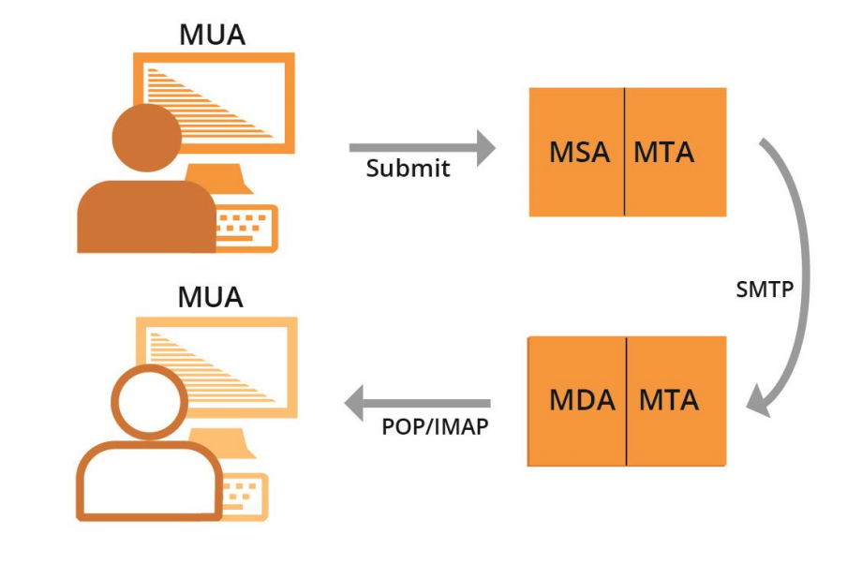
电子邮件系统和 EAI 支持
所有电子邮件代理都必须配置为发送和接收国际化电子邮件地址。请参阅《EAI：技术概述》获取详细信息。
MUA – 邮件用户代理 (Mail User Agent)：用户用来发送、接收和管理邮件的客户端程序
MSA – 邮件提交代理 (Mail Submission Agent)：一种服务器程序，用于从 MUA 接收邮件并准备好邮件以供传输和交付
MTA – 邮件传输代理 (Mail Transfer Agent)：一种服务器程序，用于向其他互联网主机发送邮件以及接收来自这些主机的邮件。MTA 可以接收来自 MSA 的邮件和/或向 MDA 发送邮件
MDA – 邮件交付代理 (Mail Delivery Agent)：一种服务器程序，用于处理传入邮件，并且通常将邮件存储在邮箱或文件夹中

Slide 9
电子邮件组件示例
MUA – 邮件用户代理 – Outlook、Thunderbird、亚马逊的配送后端、Gmail 的 Webmail 子系统、网络服务器的 Contact Form
MSA – 邮件提交代理 – Exchange、Postfix、Sendgrid、AWS Workmail
MTA – 邮件传输代理 – Postfix、Exim、Halon、Sendgrid、AWS Workmail
MDA – 邮件交付代理 – Gmail 和 Exchange 的一部分、Zendesk 的一部分
智能手机 MUA 应用程序
收件人的 MTA
发件人的 MTA
发件人的 MSA
MTA：垃圾邮件过滤器
邮件存储
MUA：Webmail

Slide 10
电子邮件组件示例
MUA – 邮件用户代理 – Outlook、Thunderbird、亚马逊的配送后端、Gmail 的 Webmail 子系统、网络服务器的 Contact Form
MSA – 邮件提交代理 – Exchange、Postfix、Sendgrid、AWS Workmail
MTA – 邮件传输代理 – Postfix、Exim、Halon、Sendgrid、AWS Workmail
MDA – 邮件交付代理 – Gmail 和 Exchange 的一部分、Zendesk 的一部分
网络浏览器
网络服务器
MUA：Contact Form 软件
收件人的 MTA
发件人的 MTA
发件人的 MSA
MTA：垃圾邮件过滤器
邮件存储
智能手机 MUA 应用程序

Slide 11
统一码基础知识

Slide 12
字符和字符集
标签或字符串（如أهلا 、नमस्ते、Hello）由字符组成
Hello → H e l l o
字符是用于组织、控制或表示文本数据的信息单位
字符示例：
字母
数字
特殊字符，如数学符号、标点符号
控制字符 - 通常不可见
美国信息交换标准码 (American Standard Code for Information Interchange, ASCII) 分配用于计算的编码字符，包括字母 a-z、数字 0-9 和其他字符

Slide 13
码点
码点是任何编码字符集中的某个字符对应的值或位置
码点是在表示文本的系统中分配用来表示抽象字符的编号
Notes:
https://bournetocode.com/projects/GCSE_Computing_Fundamentals/pages/3-3-5-ascii.html

Slide 14
码点
码点是任何编码字符集中的某个字符对应的值或位置
码点是在表示文本的系统中分配用来表示抽象字符的编号
Notes:
https://bournetocode.com/projects/GCSE_Computing_Fundamentals/pages/3-3-5-ascii.html

Slide 15
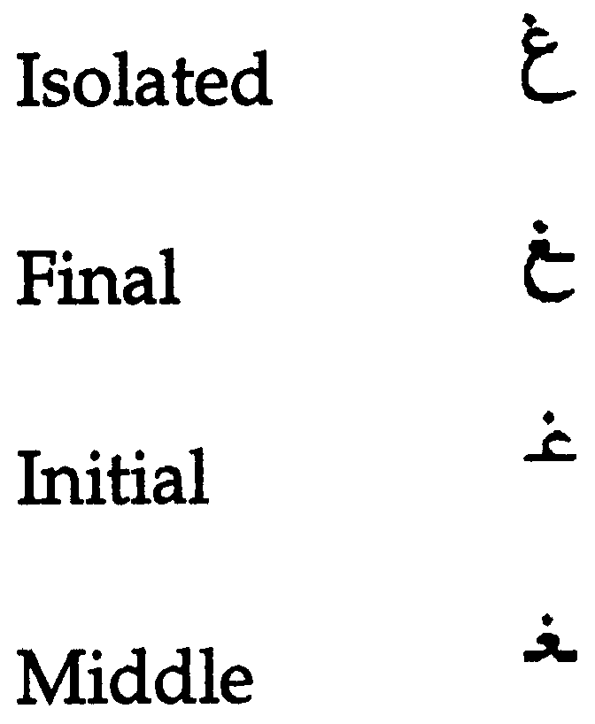
字形
字符的排版表示形式称为字形
英语：a、a
每个阿拉伯文字母通常有四种字形，具体取决于它们在字符串中出现的位置。例如，阿拉伯文字母 GHAIN 具有以下四种字形：
语言可以按从右到左和从左到右的顺序书写/显示，但数据的读取基于文件中的按键顺序，而不依赖于书写方向

Slide 16
字符编码
字符编码是从字符集定义到用于表示数据的实际代码单元的映射
编码描述了如何将码点编码为字节，以及如何将字节解码为码点

Slide 17
发展简史
基本 ASCII 单个 7 位字符，限制为最多 128 个字符
扩展 ASCII 单个 8 位字符，限制为最多 256 个字符
ASCII 编码可以包含足够的字符来涵盖所有语言
因此，开发了不同的编码系统，为不同语言和文字的字符分配编号，这就导致产生了互用性问题

Slide 18
统一码标准
用于书写世界所有语言的字符的数字表示标准
在文字级别组织的字符
统一码为存储、搜索和交换任何语言的文本提供了统一的方法
它被所有现代计算机使用，也是在互联网上处理文本的基础
表示世界语言的编号范围是 0000 - 10FFFF。请参阅 https://unicode.org/charts/，以查看文字覆盖率和编码范围。

Slide 19
统一码编码
统一码可以通过不同的字符编码实现：
UTF-8
UTF-16
UTF-32
域名系统 (Domain Name System, DNS) 通常使用 UTF-8 编码
UTF-8 是长度可变的字符编码
UTF-8 使用一到四个字节对码点进行编码，每次读取一个字节：
对于 ASCII 字符，使用 1 个字节
对于阿拉伯文字符，使用 2 个字节
对于梵文字符，使用 3 个字节
对于中文字符，使用 4 个字节
因此，对于字节级别读取，我们需要在读取文件之前指定编码

Slide 20
规范化
在统一码中可以使用多种方法对特定字形进行编码：
è = U+00E8
e + ` = è = U+0065 + U+0300
آ = U+0622
ٓ + ا = آ =U+0627 U+0653
以下字符串可能以下面第一个字符串的形式存在于语料库中，而输入字符串则以下面第二个字符串的形式存在。因此，搜索结果将为空。
آدم (U+0622 U+062F U+0645)
آدم (U+0627 U+0653 U+062F U+0645)
对于搜索、排序和任何字符串操作，我们都需要规范化
规范化可确保即使用户输入的方式不同，最终的表示形式也是相同的

Slide 21
规范化
下面列出了统一码定义的不同规范化形式：
规范化形式 D (Normalization Form D, NFD)
规范化形式 C (Normalization Form C, NFC)
规范化形式 KD (Normalization Form KD, NFKD)
规范化形式 KC (Normalization Form KC, NFKC)
在域名中，使用的是 NFC
C 是组合形式（å 是一个字符），而 D 是分解形式（å 是 a + 上方的小圆圈）。
K 包含额外的错误兼容性，现在很少使用

Slide 22
国际化域名

Slide 23
域名
域名是一组有序的标签或字符串： www.example.co.uk
顶级域 (Top-Level Domain, TLD) 是最右边的标签：“uk”
二级域：“co”
三级域：“example”
最初，TLD 长度只有两三个字符（例如，.ca、.com）
现在，TLD 可以是更长的字符串（例如，.info、.google、.engineering）
根区中授权的 TLD 会随着时间的推移而变更，因此固定列表可能会过时
每个标签为 63 个八位字节
域名总长度不能超过 255 个字符（包括分隔符）

Slide 24
国际化域名 (IDN)
当其中一个标签包含至少一个非 ASCII 字符时，域名也可以国际化
例如：www.exâmple.ca、普遍接受-测试.世界.、 صحة.مصر、ทัวร์เที่ยวไทย.ไทย
IDN 域名标签有两种等效形式：U-标签和 A-标签
人类用户使用的 IDN 版本称为 U-标签（使用 UTF-8 格式）：exâmple
DNS 使用等效的 ASCII，称为 A-标签：
获取用户输入，进行规范化，并与 IDNA2008 进行核对，以形成 IDN U-标签
将 U-标签转换为国际化域名编码（使用 RFC3492）
添加“xn--”前缀以将 ASCII 字符串标识为 IDN A-标签
exâmple => exmple-xta => xn--exmple-xta
普遍接受-测试 => --f38am99bqvcd5liy1cxsg => xn----f38am99bqvcd5liy1cxsg
大多数系统都应使用 U-标签，尤其是数据库

Slide 25
国际化电子邮件地址 (EAI)

Slide 26
电子邮件地址
电子邮件地址语法： mailboxName@domainName
电子邮件地址有一个邮箱名称
电子邮件地址有一个域名
域名可以是 ASCII 或 IDN
例如：
myname@example.org
myname@xn--exmple-xta.ca
myname@exâmple.ca
如果您收到来自其他人的电子邮件，那么将看到 …@exâmple... 和 …@xn--example-xta… 都有使用
前者更为常用
exâmple@xn--example--xte... 有效，可正常使用，但 xn--…@xn--… 无效

Slide 27
EAI
EAI 具有使用统一码的邮箱名称（UTF-8 格式）
域名可以是 ASCII 或 IDN
例如：
kévin@example.org
すし@ xn--exmple-xta.ca
すし@快手.游戏.

Slide 28
电子邮件地址形式
name@exâmple.ca 和 name@xn--exmple-xta.ca 表示等效的电子邮件地址
应用程序应该能够将这两种形式视为等效
在内部采用一致的方式使用 A-标签或 U-标签，但不要混合使用 A-标签和 U-标签
技术建议：后端处理应该：
对使用 DNS 或 SMTP 字节级别协议的软件使用 A-标签
对大多数软件（例如，普通的 django/flask/rails/symfony 应用程序）使用 U-标签
检查输入是否可以使用这两种格式（甚至混合格式）

Slide 29
发送和接收
我们需要能够发送到任一形式：
mailboxName-UTF-8@A-labelform
mailboxName-UTF-8@U-labelform
我们需要能够从任一形式接收邮件：
mailboxName-UTF-8@A-labelform
mailboxName-UTF-8@U-labelform
电子邮件的存储应与 A-标签或 U-标签形式的域名一致
后端发送/接收应由邮件服务器管理
移交流程（前端应用程序 → 电子邮件服务器）
移交流程中使用的库应该符合 EAI 标准
邮件服务器也应该与 EAI 兼容
如何使邮件服务器与 EAI 兼容不在本次培训范围之内

Slide 30
结语

Slide 31
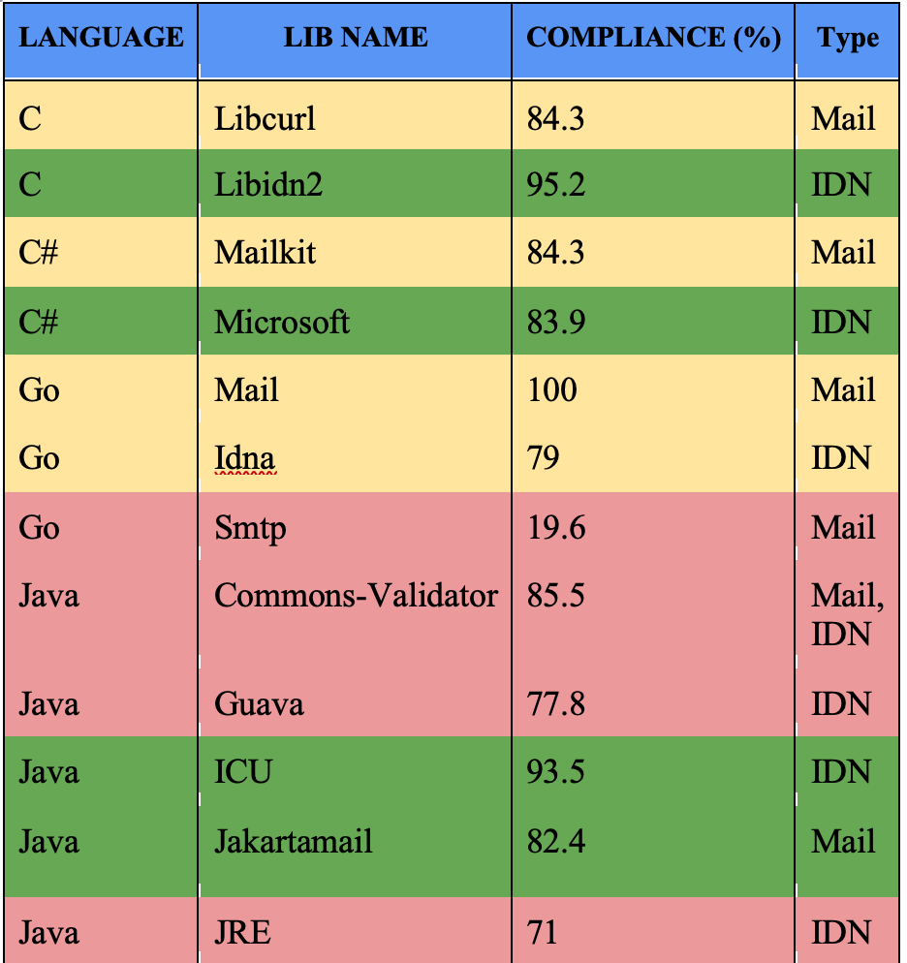
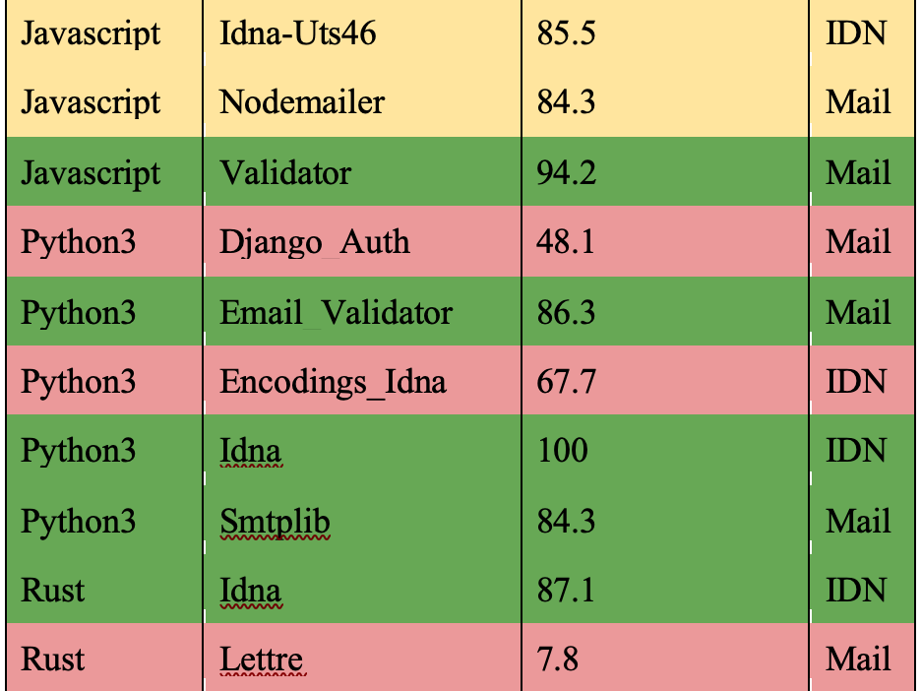
编程语言支持
UASG018A

Slide 32
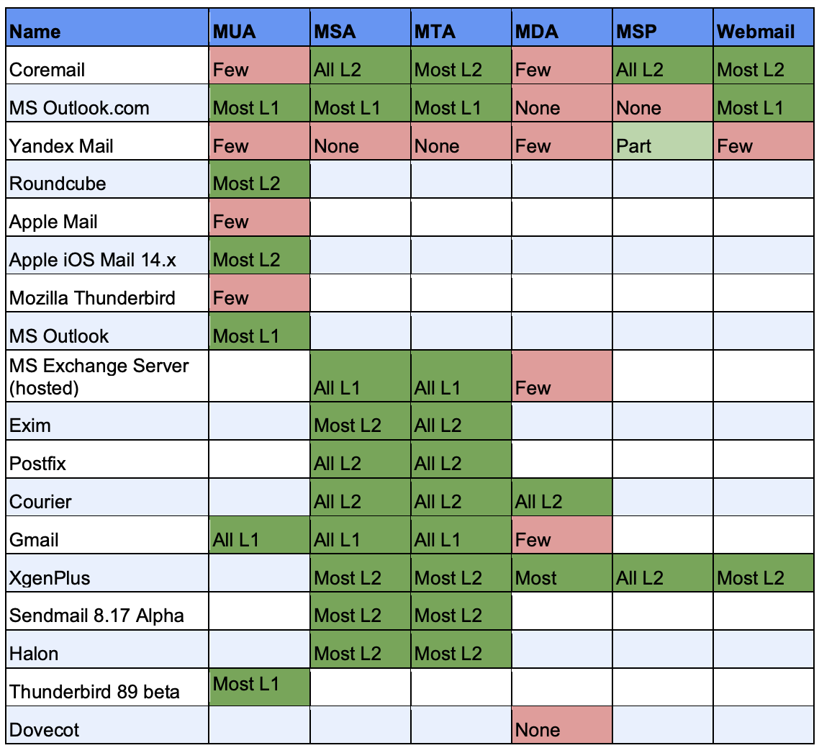
电子邮件工具与服务的 EAI 支持情况
如需了解详细的测试结果，请参阅 UASG030A：EAI 软件测试结果

Slide 33
ICANN 的 UA 就绪之旅 - 模型
第 1 阶段：更新服务，以支持新的长短 ASCII TLD
第 2 阶段：更新服务，以支持采用统一码（U-标签）的非 ASCII 国际化域名 (IDN)，以及采用国际化域名编码（A-标签）表示的基于 ASCII 的 IDN
第 3 阶段：更新基础设施和服务，以支持非 ASCII 电子邮件地址
注：所有组件都必须支持国际化电子邮件地址 (EAI)，基础设施才能被视为合规
有关详细信息，请参阅 ICANN 案例研究

Slide 34
积极参与！
如需了解有关 UA 的更多信息，请发送电子邮件至 info@uasg.tech 或 UAProgram@icann.org
访问所有 UASG 文件和演示文稿：https://uasg.tech
从维基页面访问正在进行的工作的详细信息：https://community.icann.org/display/TUA
注册参与或收听 UA 讨论列表：https://uasg.tech/subscribe
在此处注册参加 UA 工作组

Slide 35
一些相关资料
请参阅 https://uasg.tech 以获取完整的报告列表
普遍适用性快速指南： UASG005
普遍适用性简介： UASG007
EAI 快速指南： UASG014
EAI – 技术概述： UASG012
一些编程语言库和框架的 UA 合规性 – UASG018A
EAI – 主要电子邮件软件与服务的评估： UASG021B
普遍适用性就绪框架： UASG026
关于命名国际化电子邮箱的注意事项： UASG028
电子邮件软件与服务中的 EAI 支持评估报告： UASG030
内容管理系统 (Content Management System, CMS) 的 UA 第 1 阶段 - WordPress：UASG032
使用的代码样本：https://github.com/icann/ua-code-samples

Slide 36
请与 ICANN 展开交流——谢谢！敬请提问！
电子邮件：sarmad.hussain@icann.org

